Slide 1

Progetto ingegneria del software FALL SIMULATOR
Marco Locatelli 1079236
Nicolò Nava 1079151

Slide 2
Obiettivo
Il progetto ha l’obiettivo di realizzare una simulazione del fenomeno fisico della caduta di gravi, sotto l’influenza della forza di gravità, lungo diversi tipi di curve.
L’idea ha origine dal problema della Brachistocrona, di cui si vuole comprovare che la soluzione: la cicloide, è effettivamente la curva più veloce.
Il progetto si propone di conciliare un rigoroso studio simulativo del fenomeno a un utilizzo semplice e ricreativo che può soddisfare anche l’utente meno esperto.

Slide 3
Difficoltà incontrate
Progettazione e sviluppo del sistema a causa dell mancanza di esperienza precedente nella realizzazione di software di tale complessità.
Numerosi problematiche e questioni matematiche da affrontare nella progettazione.
Ricerca dei componenti da librerie adeguati al contesto.
Utilizzo di numerosi tool diversi.
Realizzazione dell’animazione.

Slide 4




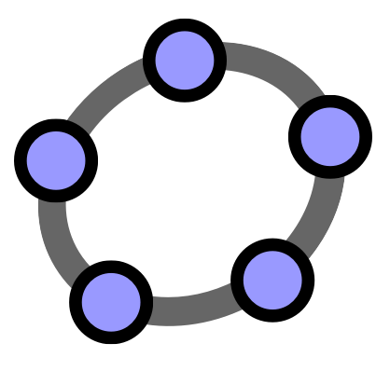

Paradigma di programmazione/modellazione utilizzato e tools
Il progetto si basa sul paradigma della programmazione orientata agli oggetti, ed infatti è stato scritto con Java.
L’interfaccia grafica è stata realizzata con il framework JavaFX per assicurare una interfaccia moderna e prestante, soprattutto per l’animazione della caduta.
Per la progettazione è stata usata principalmente la modellazione UML, tramite Papyrus.
I tool utilizzati comprendono Github Eclipse Papyrus
StanIDE SonarLint Geogebra

Slide 5
Software configuration management
La gestione della configurazione è stata supportata da github e github desktop, per il controllo delle versioni, l’implementazione delle modifiche e la collaborazione.
Sono state utilizzate le principali caratteristiche di github, come gli issue per la comunicazione di esigenze e problematiche, i branch e le pull request per lo sviluppo di nuove modifiche incerte che rischiavano di invalidare la correttezza della baseline funzionante.

Slide 6
Software life cycle
Il progetto è stato realizzato con l’approccio della prototipazione evolutiva, a causa dell’elevata incertezza dovuta alla mancanza di esperienza.
Si ha cercato di raggiungere il prima possible un sistema funzionante e successivamente è stata svolta una corposa attività di ristrutturazione.
Nel contesto dello sviluppo del prototipo è stato seguito il modello dello sviluppo incrementale, partendo fin da subito con un sistema funzionante e aggiungendo le funzionalità gradualmente.
Tale scelta è stata spinta dalla caratteristica del sistema di essere organizzato secondo un rigido schema di interazione con l’utente, e pertanto la funzionalità è stata aggiunta seguendo l’ordinamento temporale di tale flusso di interazione.

Slide 7
Requisiti
I requisiti sono stati suggeriti dal contesto del problema della brachistocrona.
Non è stata necessaria una corposa fase di ingegneria dei requisiti in quanto la complessità del sistema non è dovuta alla complessità della modellazione dell’UoD, quanto piuttosto dalla complessità intrinseca dei componenti.
La fase dei requisiti ha riguardato principalemente le decisioni su come dovesse essere realizzata l’interfaccia e l’interazione con l’utente.
Si è optato per un approccio caratterizzato da un’interfaccia pulita, con pochi elementi e un’ interazione con l’utente semplice, veloce, e finalizzata all’obiettivo, senza richiedere lunghe e ingombranti configurazioni.

Slide 8
Architettura
Non è stata eseguita una approfondita fase architettonica. La qualità è stata incorporata durante lo sviluppo con miglioramenti suggeriti dal test manuale.
Il sistema presenta uno stile architetturale che si ispira a MVC: Il model gestisce I calcoli e il popolamento delle strutture dati in background, Il View rappresenta la parte dell’interfaccia utente, mentre il controller valida gli input dell’utente e trasmette I comandi al model.
Inoltre, viene fatto ampio uso dell’invocazione implicita per la realizzazione dell’interfaccia interattiva.

Slide 9
design pattern
Singleton pattern per le classi Layout e EventHandler.
Observer pattern per reagire all’arrivo del grave e per reagire a cambiamenti della dimensione della finestra
Le metriche di complessità e la struttura modulare sono state valutate con stanIDE.

Slide 10
Modellazione
Sono stati svolti: UseCaseDiagram, ClassDiagram, StateMachineDiagram, SequenceDiagram, CommunicationDiagram, ComponentDiagram, PackageDiagram.
Lo use case diagram è stato definito per primo come risultato della fase dei requisiti.
Il class diagram è stato usato come modello per un’attività di model driven architecture, costruendo lo scheletro del sistema con il tool di generazione automatica del codice di Papyrus. Durante la ristrutturazione è stato ampiamente modificato per migliorare la modularità del codice.
Lo state machine diagram è stato definito in una fase iniziale per chiarire il flusso dell’interazione con l’utente ed è stato utilizzato per guidare lo sviluppo. La sua struttura è rimasta inalterata per tutto il ciclo di vita.
I rimanenti diagrammi sono stati eseguiti successivamente allo sviluppo del codice e sono serviti a esplicitare graficamente la struttura del sistema.

Slide 11




Implementazione
Per l’implementazione è stato usato l’ambiente di sviluppo Eclipse.
Il Sistema è stato realizzato come Progetto maven per la gestione delle dipendenze. Le principali librerie e framework definite nel pom e utilizzate nel codice sono:
JavaFX per l’interfaccia grafica
Log4J per il logging
Apache Common Math per l’interpolazione spline
Junit per il testing
È stato implementato tutto ciò che si aveva pianificato.
Un’estensione che potrebbe rappresentare una sfida futura, come occasione per imparare nuovi tecnologie e strumenti, è la realizzazione della simulazione come applicazione VR con Unity.

Slide 12
Testing
Oltre a svolgere test d’unità con Junit per dimostrare la correttezza dei metodi, l’attività di testing si è basata principalmente sul test manuale: eseguendo la simulazione e interagendo con l’interfaccia.
Gli aspetti matematici sono stati valutati con il supporto di geogebra.
Un’ importante prova della correttezza dei calcoli dei tempi di caduta è il fatto che la cicloide, cioè la soluzione del problema della brachistocrona, è effettivamente sempre la curva per cui il tempo di caduta è il minimo.
Il rilevamento dei bug nell’interfaccia è stato svolto facendo interagire con il sistema utenti non implicitamente a conoscenza del flusso dell’interazione, in modo da sottoporre comportamenti non previsti.
Tale approccio ha portato ad esempio alla luce una scorretta gestione degli input dei punti intermedi da interpolare, che potevano essere inseriti anche dopo che la spline era stata calcolata e disegnata nel pannello.

Slide 13
Manutenzione
In seguito al completamento del prototipo è stata eseguita una corposa attività di ristrutturazione guidata dai tool:
SonarLint ha guidato il miglioramento della qualità del codice
StanIDE ha suggerito miglioramenti nella struttura modulare del sistema.
L’attività di manutenzione ha richiesto complessivamente uno sforzo circa pari a quello dello sviluppo.
La manutenzione perfettiva ha riguardato l’aggiunta della possibilità di scegliere tra diversi campi gravitazionali per selezionare l’accelerazione di gravità.
La manutenzione preventiva ha riguardato l’aggiunta di commenti per esplicare il significato del codice.

Slide 14
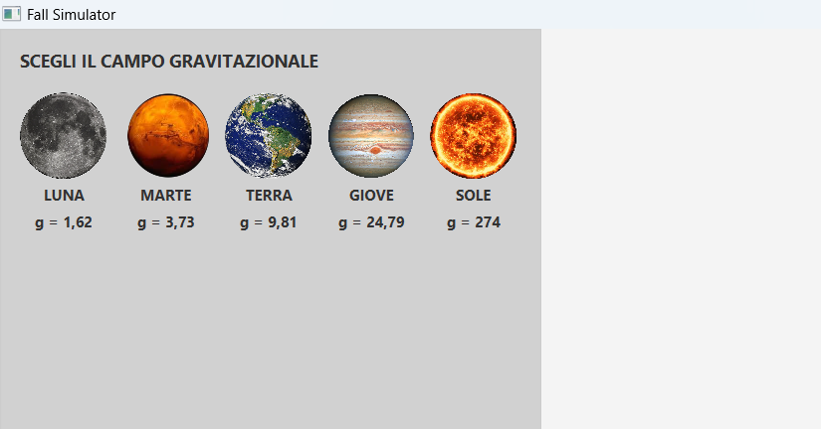
DEMO per mostrare il flusso dell’interazione con l’utente
SELEZIONE DELL’ ACCELERAZIONE DI GRAVITÀ

Slide 15
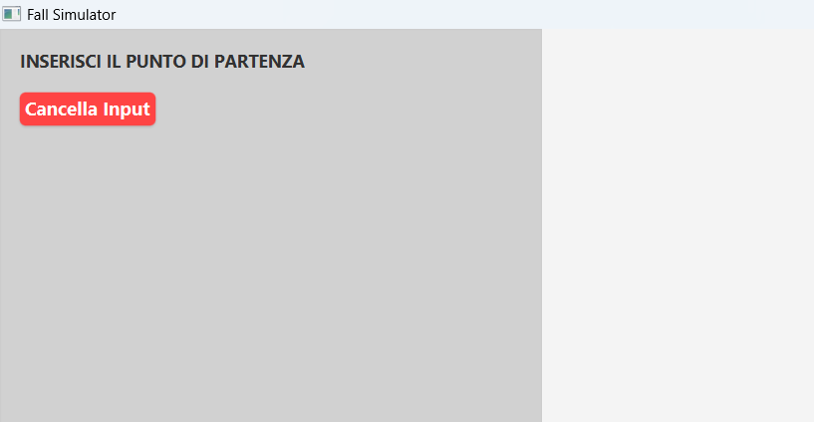
INSERIMENTO DEL PUNTO DI PARTENZA

Slide 16
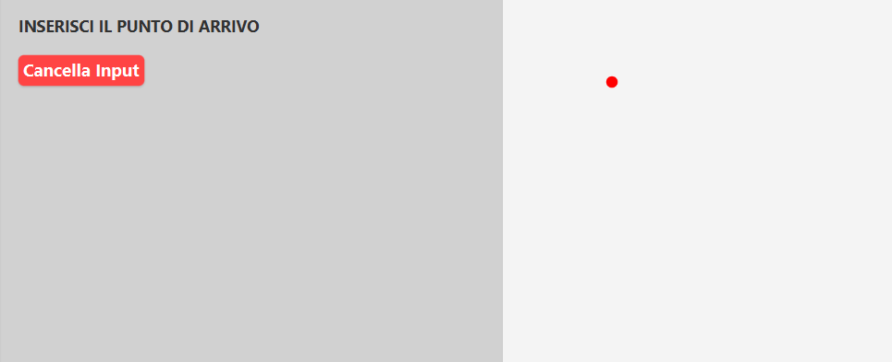
Inserimento del punto di arrivo

Slide 17
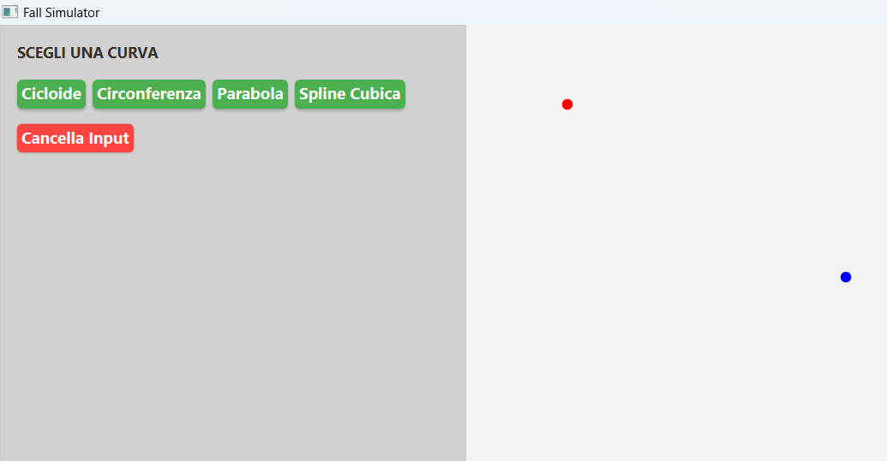
Selezione della curva

Slide 18
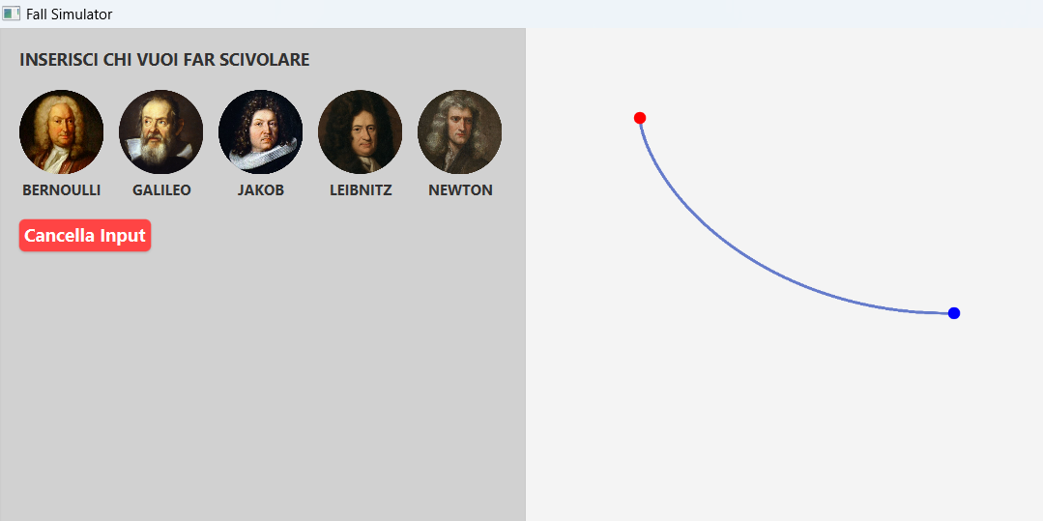
Disegno della curva e Selezione della massa

Slide 19
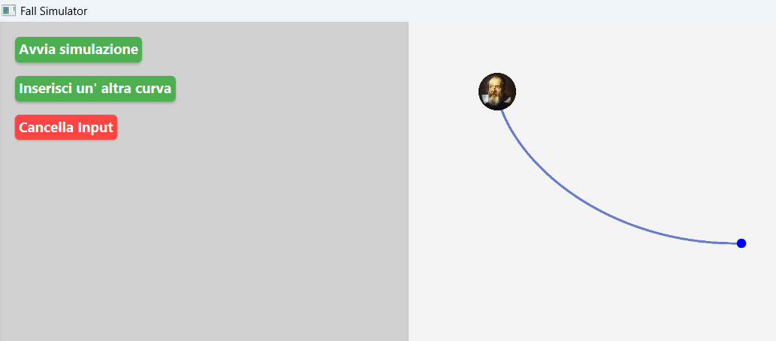
Possibilità di inserire un’altra curva o avviare la simulazione

Slide 20
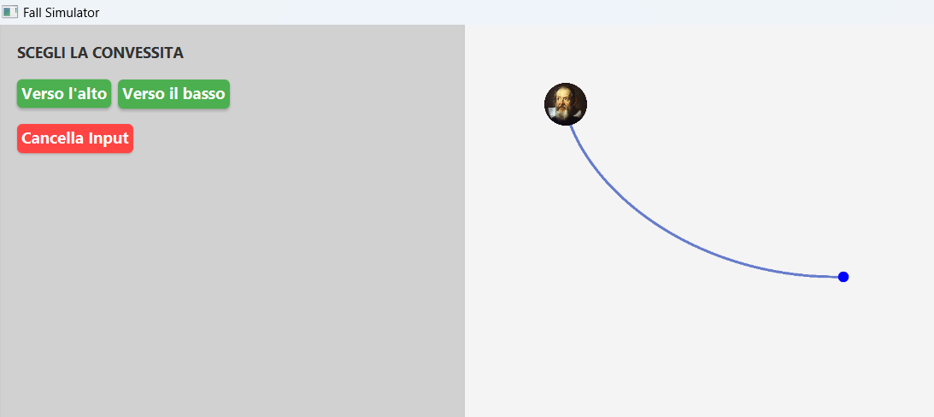
Selezione della convessità della circonferenza

Slide 21
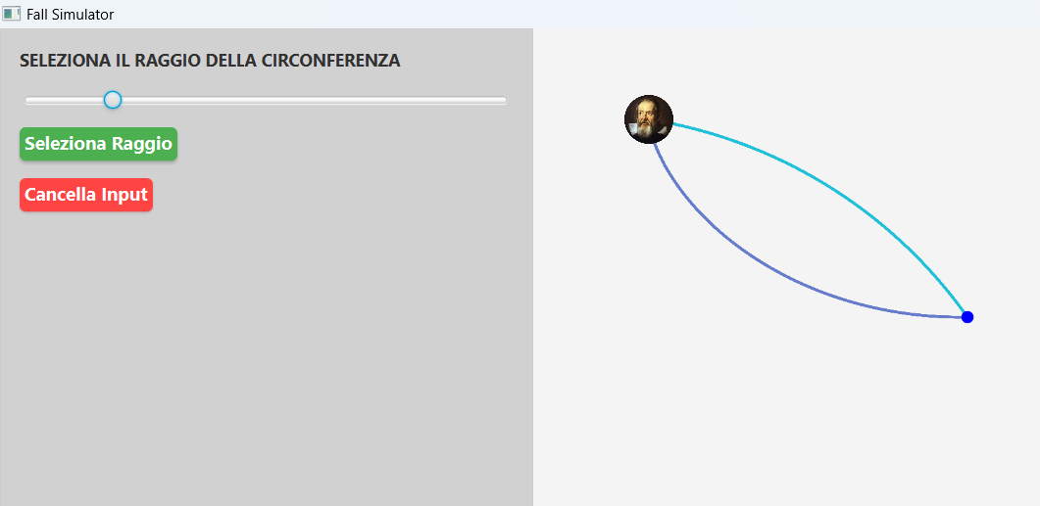
Selezione del raggio della circonferenza

Slide 22
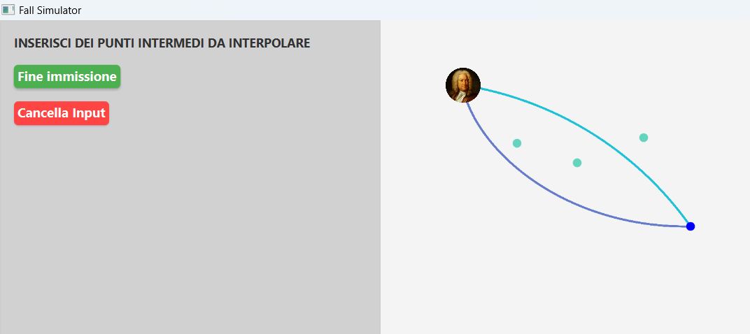
Inserimento dei punti intermedi da interpolare

Slide 23
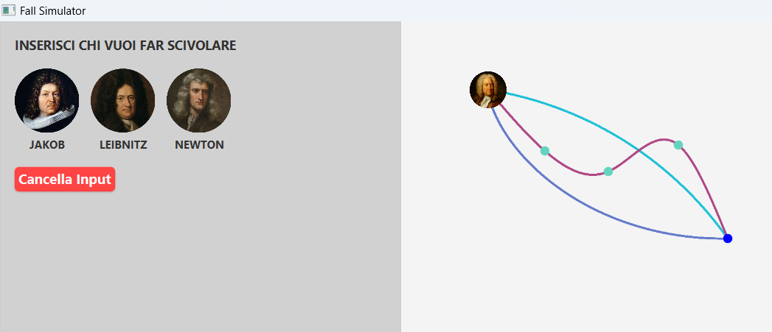
Disegno della spline

Slide 24
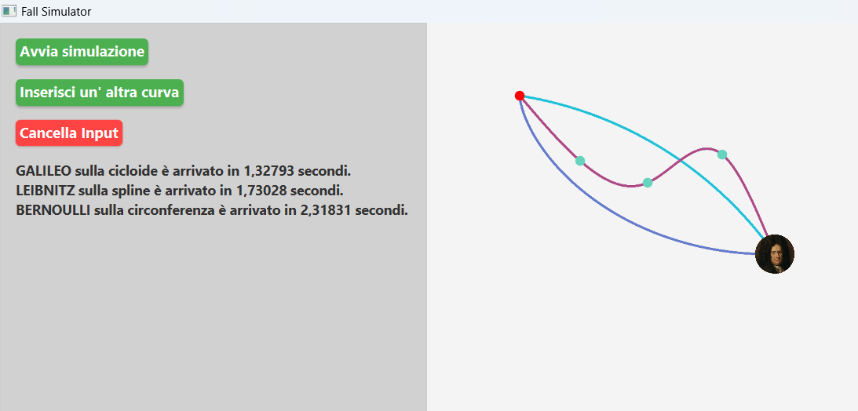
Simulazione e classifica dei tempi di arrivo

